Slide 1

A D H D
A
D
H
D
基于OpenAlex的ADHD领域
研究热点与学术合作模式数据挖掘
[张苏芯|冯世欣|程一娇]

Slide 2
PPT下载 http://www.1ppt.com/xiazai/
01
挖掘目标的定义
02
数据的准备
目
录
03
数据的探索
04
模型的建立
CONTENTS
05
模型的评估
06
模型的部署

Slide 3

PART
PART 01
案例介绍
[案例背景|挖掘目标]

Slide 4
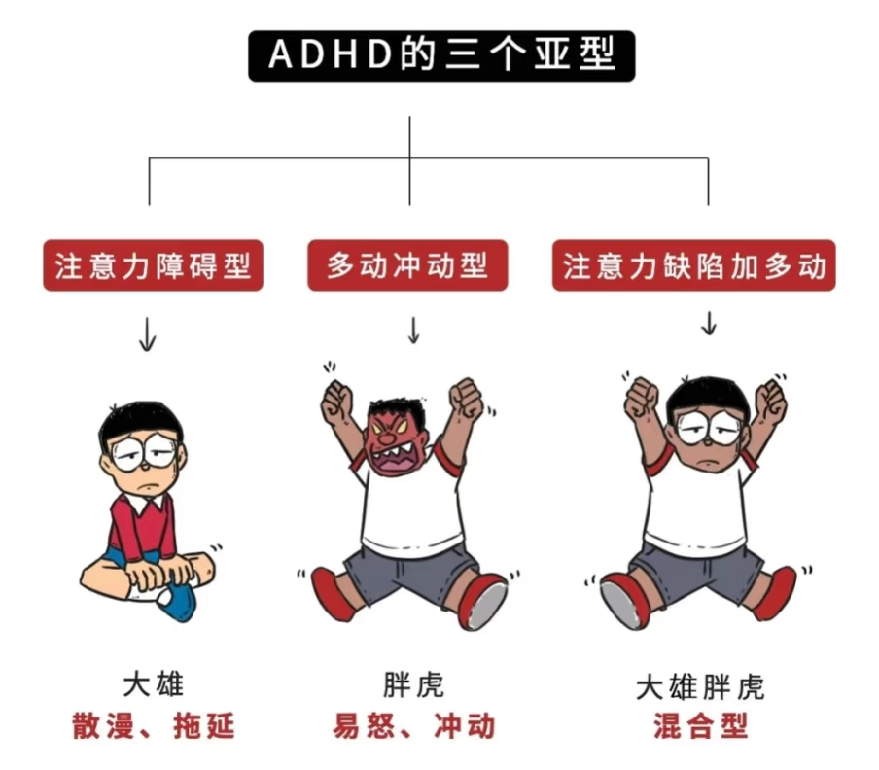

背景介绍
挖掘目标
数据准备
数据探索
模型建立
模型评估
模型部署
人均确诊ADHD?
ADHD的真相？
停不下来的“买买买”，不是成瘾，不是物质主义，很可能是ADHD；
临近截止日期才有动力开工，不是懒惰，不是拖延，很可能是ADHD；
做事虎头蛇尾、兴趣三分钟热情，不是耐心不足，不是毅力不够，很可能是ADHD；
刷手机可以一晚不睡，写报告却迟迟不行，不是摆烂，不是自制力差，很可能是ADHD......
ADHD，全称“注意缺陷-多动障碍”，是一种神经发育障碍，也就是我们常说的“多动症”。但ADHD的核心问题并不在于“注意力不足”，而在于“注意力调节失灵”。
ADHD的主要体现
注意力缺陷：容易分心，常常忘事，做事虎头蛇尾。
冲动与多动：说话插嘴、情绪不稳，动作不断，坐着都能抖出一首交响乐。
执行功能障碍：时间管理能力差，任务启动困难，容易“拖到最后一刻”。

Slide 5


案例目的
挖掘目标
数据准备
数据探索
模型建立
模型评估
模型部署
系统挖掘ADHD领域研究热点、主题关联规律、前沿研究方向与高影响力文献关键特征。
主题特征
揭示全球ADHD领域研究的发展态势与合作格局，国家合作、机构合作、核心学者合作模式及网络结构特征。
合作结构
采用分类模型预测高被引论文。
分类预测
研究意义
研究有助于为该领域科研选题、学术合作及科研管理提供数据支撑与决策参考。推进该领域进一步发展。使其更加普及，不再出现“人人确诊ADHD”。

Slide 6
PART
PART 02
数据的准备
[数据来源|数据预处理|数据说明]

Slide 7
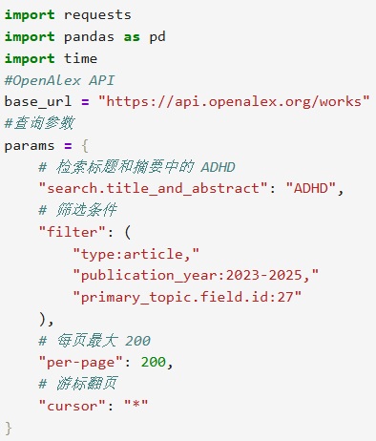
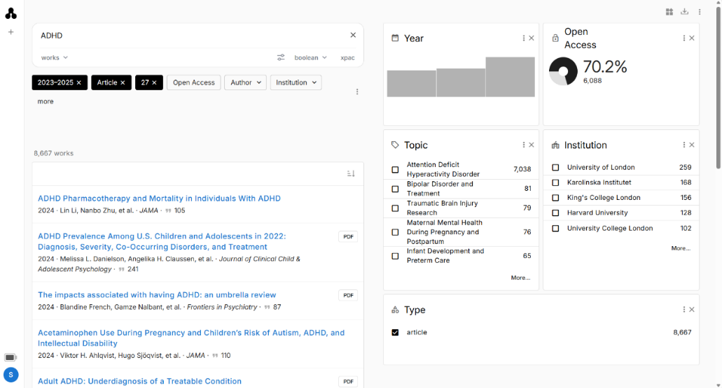
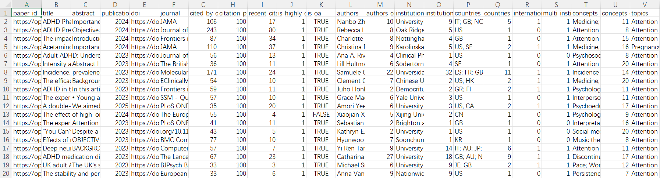
数据来源
挖掘目标
数据准备
数据探索
模型建立
模型评估
模型部署
文章
近三年
Id:27-医学领域
OpenAlex手动检索截图
数据爬取部分代码
原始数据概览

Slide 8
数据预处理
挖掘目标
数据准备
数据探索
模型建立
模型评估
模型部署
删除重复数据
文本预处理
01
04
通过DOI唯一标识删除重复数据
通过标题去重防止重复索引文献
英文停用词
分词
处理标题、摘要
缺失值处理
数据清洗与
预处理
数值预处理
02
05
删除标题为空的数据
删除摘要为空的数据
数值类型转换
缺失值填充（中位数）
异常文本处理
布尔变量编码
03
06
删除异常短标题（字符小于5个）
删除异常摘要（字符小于30个）
is_oa
international_collab multi_institution
is_highly_cited
原始数据量 | 8338
去重后数据量 | 8192
缺失值处理后数据量 | 6559
异常文本处理后数据量 | 6551

Slide 9
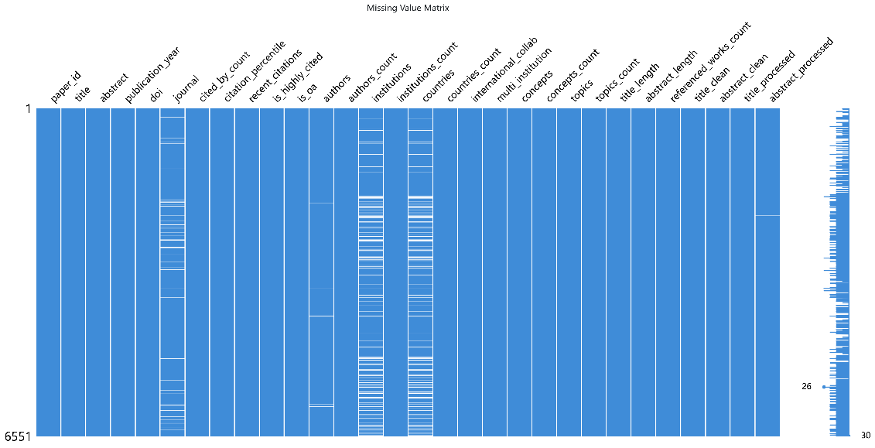
数据说明
挖掘目标
数据准备
数据探索
模型建立
模型评估
模型部署
 | 字段名称 | 字段含义
基础信息 | paper_id | 文献唯一 ID
 | publication_year | 发表年份
 | Journal | 发表期刊
预处理后文本字段 | title_processed | 清洗标准化后的标题
 | abstract_processed | 清洗标准化后的摘要
 | title_length/abstract_length | 文本长度
主题特征字段 | Concepts | 文献核心概念
 | topics | 文献研究主题
 | concepts_count/topics_count | 主题覆盖数量
科研合作特征字段 | authors_count | 作者数量
 | institutions_count | 机构数量
 | countries_count | 国家数量
 | international_collab | 是否国际合作
学术影响力字段 | cited_by_count | 论文总被引次数
 | citation_percentile | 被引百分位
 | recent_citations | 近期被引次数
 | is_highly_cited | 高被引二分类标签（前10%）
 | referenced_works_count | 参考文献数量
缺失值矩阵图
数据基本情况
经过数据清洗与预处理后共计6551篇ADHD相关文献；
缺失值分布情况：
缺失最多的字段是countries（947条）和institutions（942条）图中白色线条分布多的即这两个字段。

Slide 10
PART
PART 03
数据的探索
[数据可视化|特征工程]

Slide 11
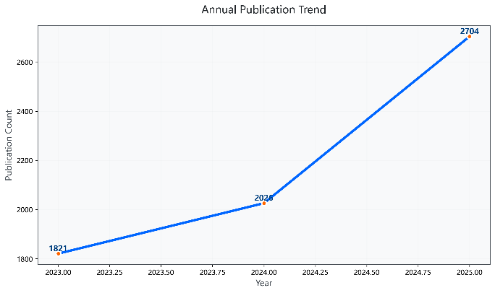
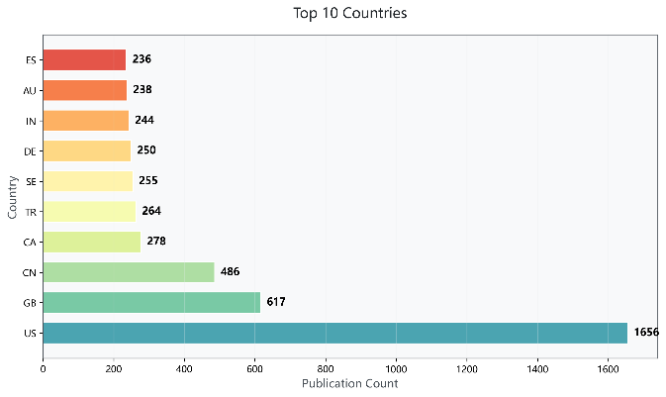
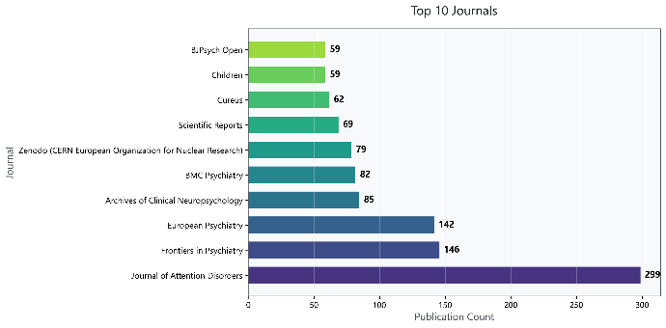
数据的可视化
挖掘目标
数据准备
数据探索
模型建立
模型评估
模型部署
研究发展势态
年度发文趋势
国家发文量前10
核心趋势：爆发式增长，年增长率超过20%，说明 ADHD是当前国际心理学与精神医学的研究热点。
关键发现：2023-2024 年增速最快。
三足鼎立：美国（1656 篇）、英国（617 篇）、中国（486 篇） 位列前三。
关键发现：美国发文量占比超25%，是ADHD研究的绝对核心。中国位列第三，说明我国ADHD研究已进入国际第一梯队，但与美英仍有差距。
年度发文趋势图
国家发文数量图
核心期刊前10
研究热度持续走高
核心期刊：《Journal of Attention Disorders》（299 篇），其次是《Frontiers in Psychiatry》《European Psychiatry》等。关键发现：期刊分布较集中，学术交流平台相对固定。
美、英、中三足鼎立
发表期刊分布集中
期刊发文数量图

Slide 12
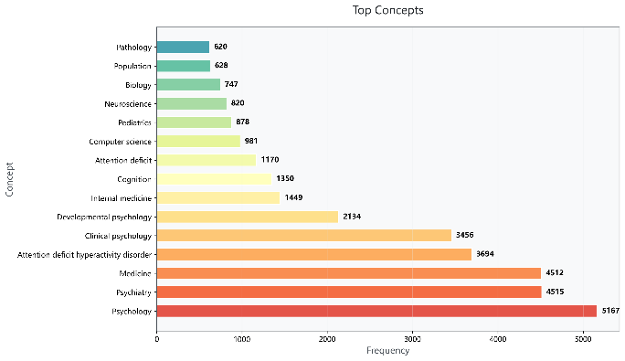
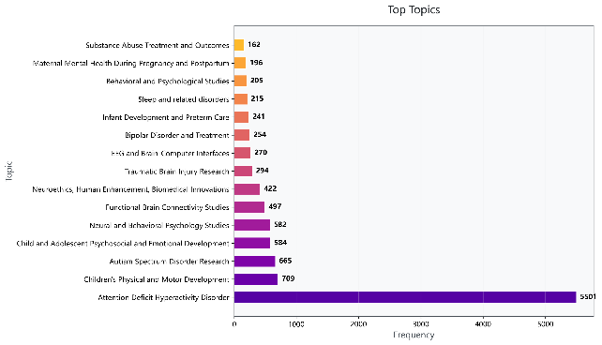
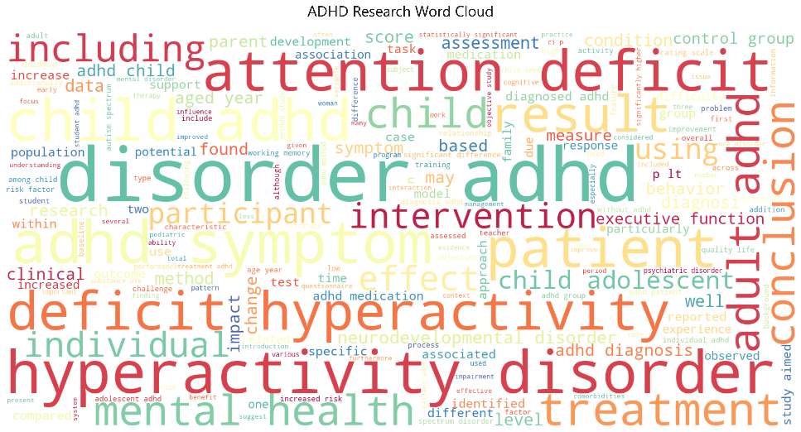
数据的可视化
挖掘目标
数据准备
数据探索
模型建立
模型评估
模型部署
研究热点分析
高频研究概念
高频研究主题
核心概念：研究主要集中在心理学、精神病学和临床医学领域。
关键细分：Attention deficit hyperactivity disorde（3694）、Clinical psychology（3456）、Developmental psychology（2134），反映出 ADHD 研究的核心方向是临床干预与儿童发展。
核心主题：Attention Deficit Hyperactivity Disorder（5501 篇）、Children's Physical and Motor Development（709）、Autism Spectrum Disorder Research（665），常与儿童发展、自闭症谱系障碍等议题交叉研究。
高频概念
高频主题
临床干预与儿童发展
儿童发展、自闭症谱系障碍
child、intervention、treatment、symptom、patient 等高频词
儿童群体、干预治疗和症状管理

Slide 13
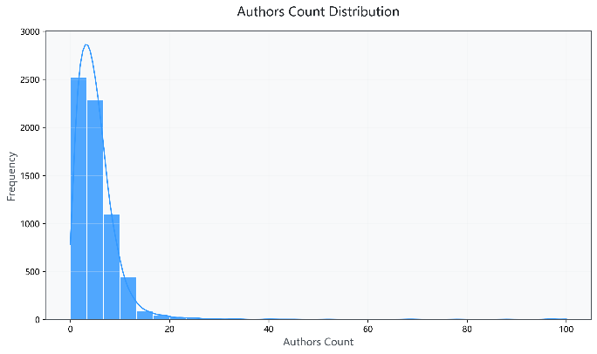
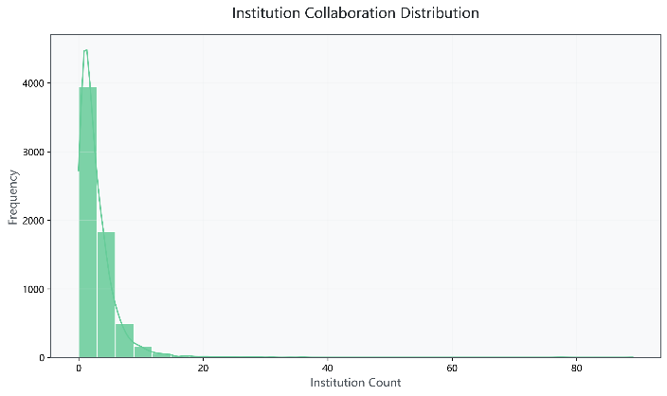
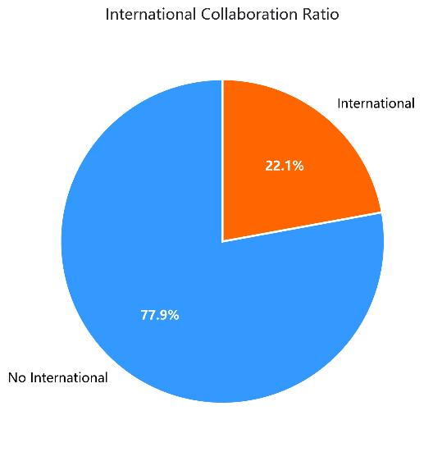
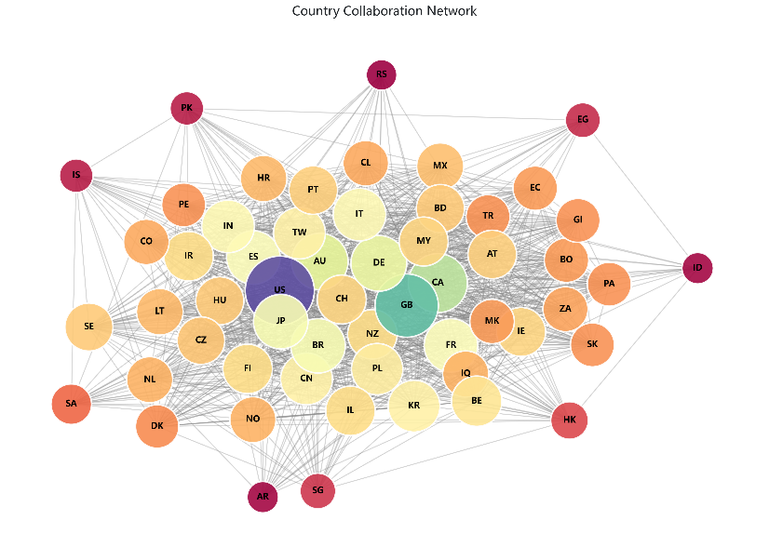
数据的可视化
挖掘目标
数据准备
数据探索
模型建立
模型评估
模型部署
合作模式分析
作者数量分布
机构合作分布
分布形态：右偏分布，绝大多数文献集中在左侧低作者数区间。
峰值区间：发文量最高的是1-3 位作者的小团队研究。
分布形态：右偏分布，但峰值更靠前，即单机构研究占比高。
峰值区间：绝大多数文献由 1-2 个机构合作完成。
国际合作比例
合作现状：77.9% 的文献为单一国家研究，仅 22.1% 的文献包含国际合作。
关键发现：国际合作比例不足四分之一，即ADHD 研究的国际化程度偏低。

Slide 14
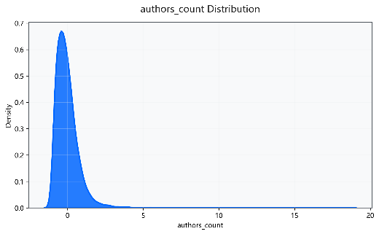
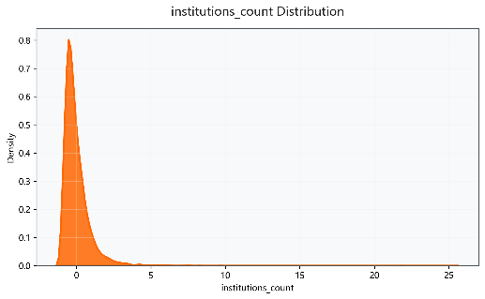
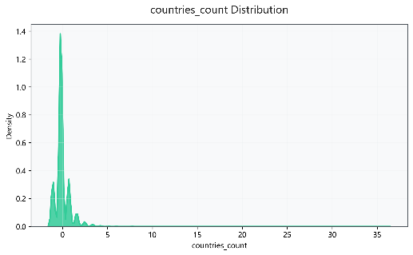
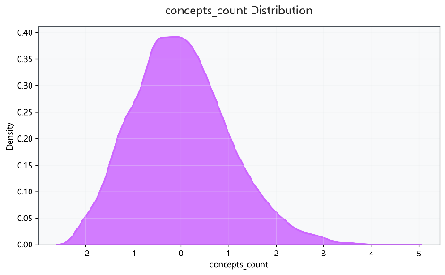
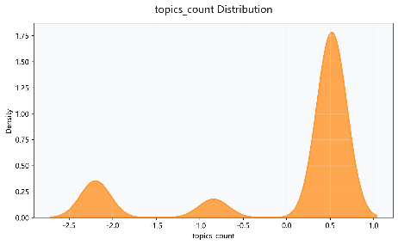
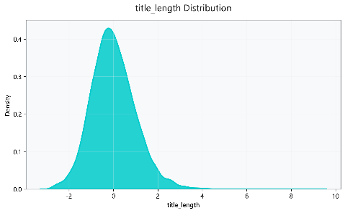
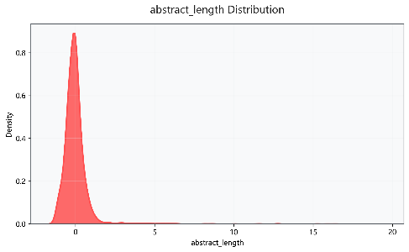
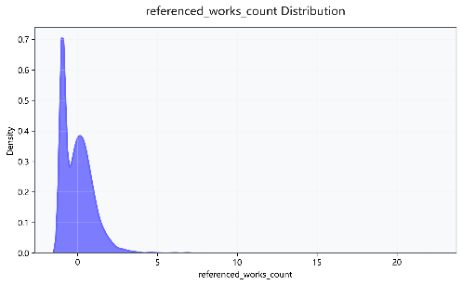
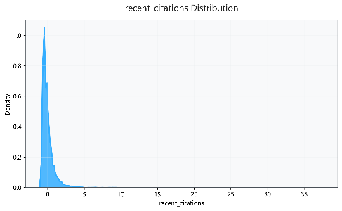
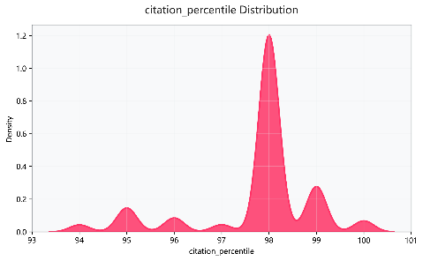
数据的可视化
挖掘目标
数据准备
数据探索
模型建立
模型评估
模型部署
特征分布分析
右偏分布，ADHD 研究以小团队、单机构、本国合作为主流。
作者数量分布
机构数量分布
国家数量分布
概念数和标题长度分布较为均衡，但主题数呈现三峰分布，摘要长度则集中在较短区间
概念数量分布
主题数量分布
标题长度分布
摘要长度分布
参考文献数和近期引用数同样是右偏分布，而引用百分位则集中在较高区间。
参考文献数量分布
近期引用数量分布
引用百分比分布

Slide 15
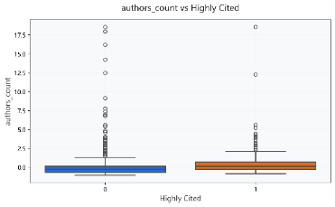
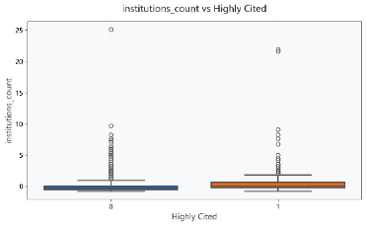
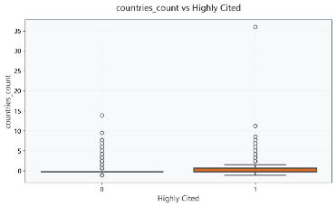
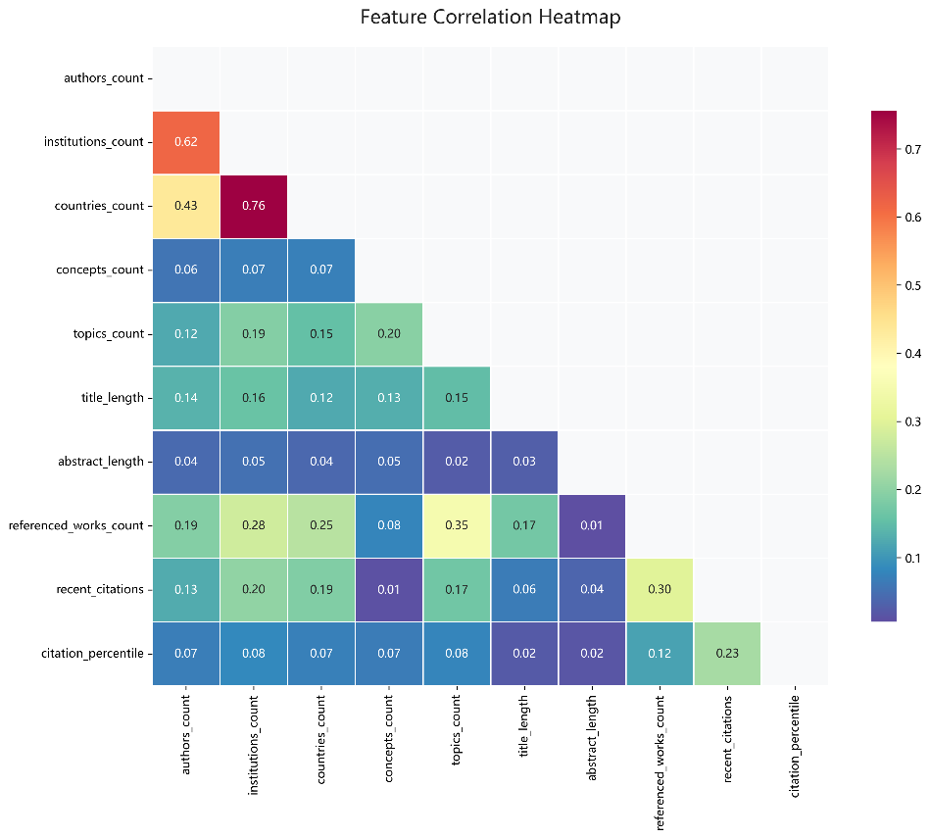
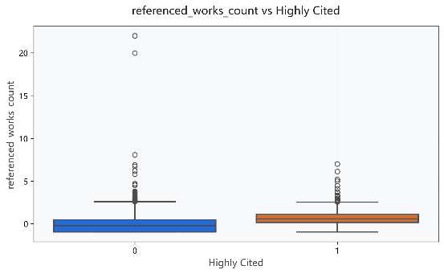
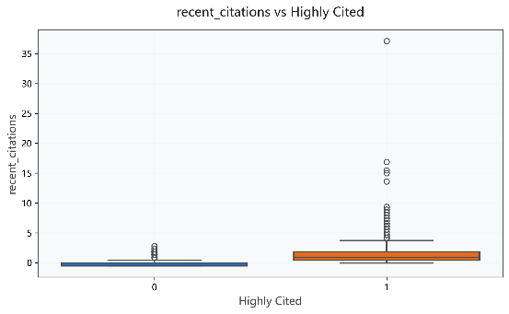
数据的可视化
挖掘目标
数据准备
数据探索
模型建立
模型评估
模型部署
特征相关性与高被引特征分析
合作规模特征
高被引文献的箱体位置整体更高，中位数和四分位距明显大于普通文献，说明高被引论文的合作规模普遍更大，跨机构、跨国合作的概率更高。
参考文献数量
高被引文献的箱体同样更高，中位数显著大于普通文献，说明引用更多参考文献的论文，更有可能成为高被引文献。
近期引用数量
高被引文献的近期引用数明显更高，箱体位置和离群点都远高于普通文献，说明高被引论文的持续影响力更强。
特征相关性热力图

Slide 16
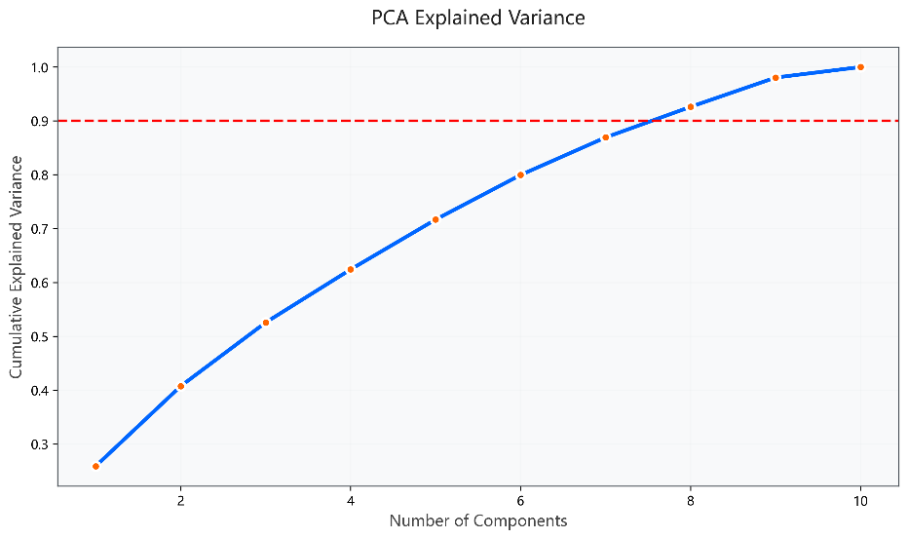
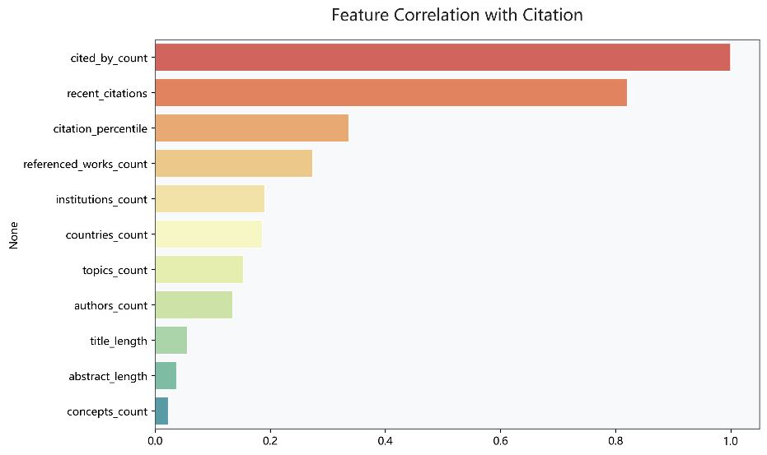
数据的可视化
挖掘目标
数据准备
数据探索
模型建立
模型评估
模型部署
特征与引用量相关性
PCA 降维解释方差
PCA 降维解释方差
特征与引用量相关性排序
核心趋势：随着主成分数量增加，累积解释方差快速上升，前 8 个主成分即可解释超过 90% 的数据方差，前 10 个主成分解释率超过 99%。
这说明数据的大部分信息可以被少数主成分捕捉，后续建模可以考虑使用 PCA 降维来减少特征维度。
核心发现：与文章引用量相关性最高的特征是 近期引用量（相关性接近 0.8），其次是 引用百分比、参考文献数量等。
合作类特征（如参与机构数量、国家数量）与引用量的相关性中等，而文本长度特征（标题长度、摘要长度）的相关性则较低。

Slide 17
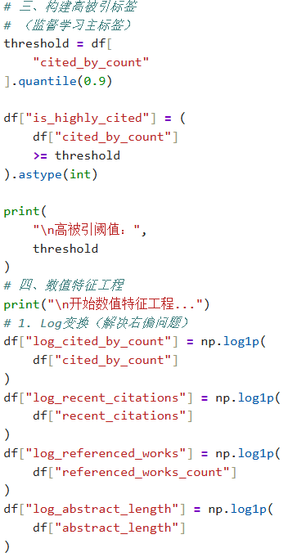
特征工程
挖掘目标
数据准备
数据探索
模型建立
模型评估
模型部署
高被引文献标签
高被引文献：引用量排名前10%的文献
Log变换
标准化数值特征
01
04
解决原始文献引用数据呈右偏分布
authors_count institutions_count countries_count
……
合作强度特征计算
文本特征
02
特征工程
05
作者-机构比例
机构-国家比例
国际合作强度
作者平均机构覆盖
TF-IDF向量化
SVD降维
文献质量特征
数值特征
03
06
单位参考文献密度
单位摘要引用率
PCA降维

Slide 18
PART
PART 04
模型的建立
[K-Means聚类|关联规则|随机森林|神经网络]

Slide 19
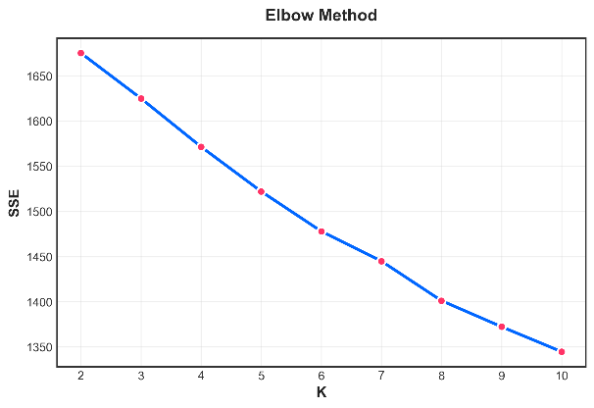
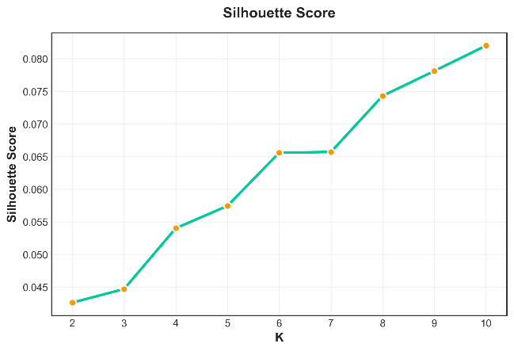
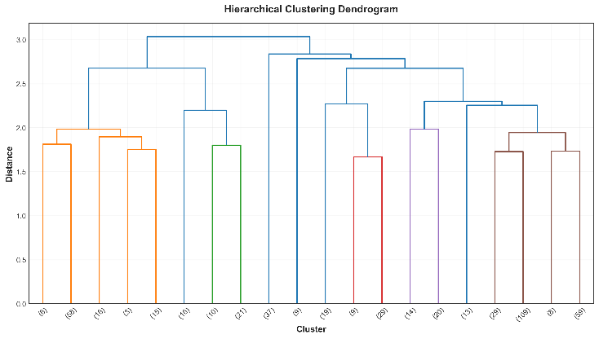
K-Means聚类
挖掘目标
数据准备
数据探索
模型建立
模型评估
模型部署
ADHD领域到底在研究什么？
肘部法则
轮廓系数
层次聚类
SSE 曲线全程平缓下降，无明显断崖式拐点，说明文本主题分布较为零散，无法仅依靠误差指标锁定最优簇数。
轮廓分数随聚类数量增加而增加，K 值越大单簇样本越少，簇内相似度被动提升，若直接选取分值最高的 K=10，会造成聚类划分过细，主题碎片化、失去实际研究归纳价值。
层次聚类呈现多层级聚集结构，样本能够自然归为四大主干族群，与 K-Means 聚类划分结果相互印证，进一步说明四类研究主题具备客观数据支撑，聚类结果具备可信度。

Slide 20
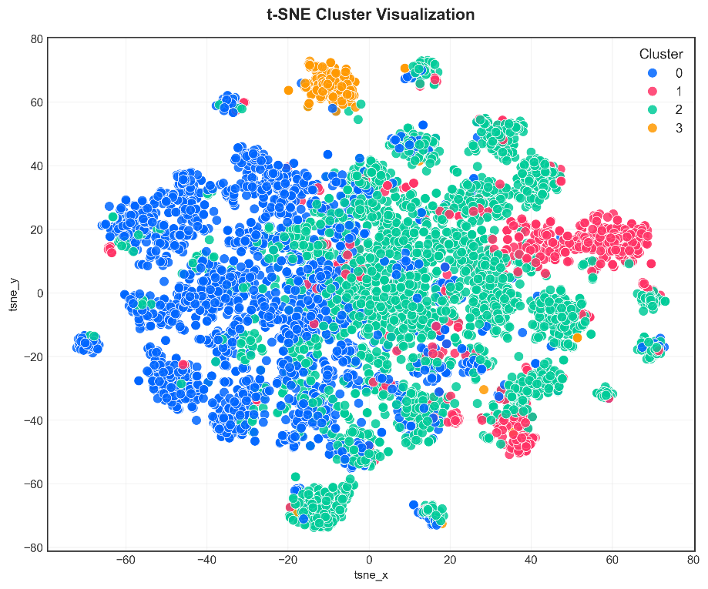
K-Means聚类
挖掘目标
数据准备
数据探索
模型建立
模型评估
模型部署
ADHD领域到底在研究什么？
Cluster0认知行为与神经心理学基础
Cluster1共病与长期健康风险前沿交叉研究
该领域核心基础研究方向，聚焦 ADHD 患者的认知功能、行为特征、神经心理机制与儿童学业发展影响，发文体量稳居领域第二，是 ADHD 临床诊疗体系的核心理论支撑方向。
目前该领域前沿交叉热点方向，聚焦 ADHD 与躯体疾病共病机制、长期健康风险、药物治疗安全性与遗传病因学研究，高被引论文与国际合作占比全领域最高，是当前 ADHD 领域最具创新力与学术影响力的前沿研究方向。
Cluster2 临床诊疗与技术应用核心方向
Cluster3ADHD 与睡眠问题新兴细分研究
该领域主流核心研究方向，聚焦 ADHD 临床药物治疗优化、女性 ADHD 诊疗支持、AI 辅助诊断技术与临床干预方案评估，发文量占比近半数，是当前 ADHD 领域最核心的临床研究与成果转化阵地。
该领域新兴研究方向，聚焦 ADHD 患者睡眠问题的发生机制、临床干预与 AI 可穿戴技术应用，发文年份全领域最新，贴合 ADHD 全生命周期健康管理的研究趋势，是领域最具增长潜力的新兴研究方向。

Slide 21
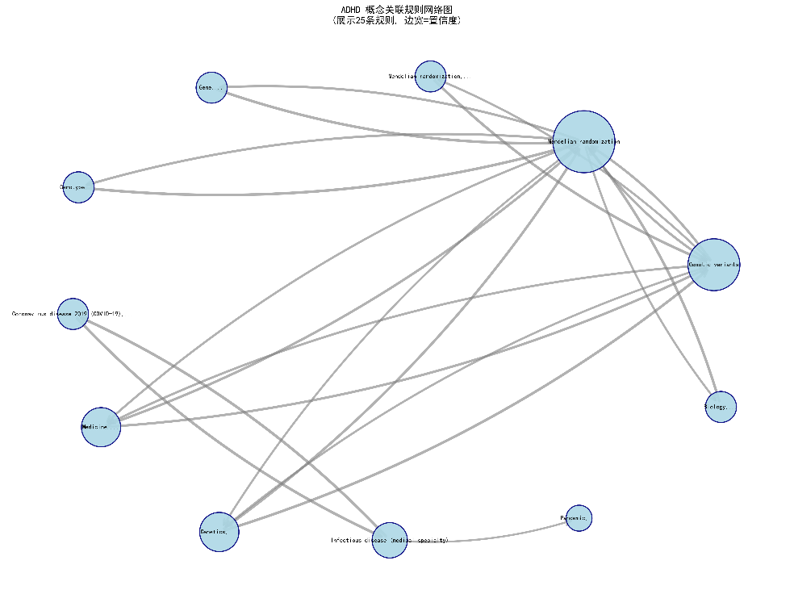
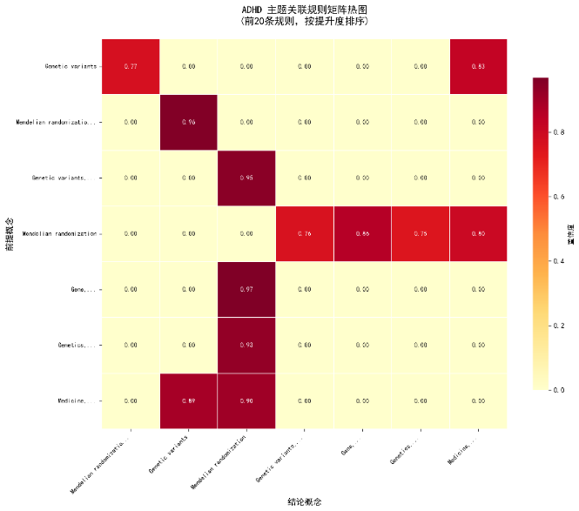
主题关联规则
挖掘目标
数据准备
数据探索
模型建立
模型评估
模型部署
antecedents | consequents | support | confidence | lift
Genetic variants | Mendelian randomization; Genotype | 0.009311555 | 0.884058 | 94.942029
Mendelian randomization; Genotype | Genetic variants | 0.009311555 | 1 | 94.942029
Genetic variants | Mendelian randomization; Gene | 0.009311555 | 0.884058 | 91.9279963
Mendelian randomization; Gene | Genetic variants | 0.009311555 | 0.968254 | 91.9279963
Mendelian randomization; Biology | Genetic variants | 0.008243016 | 0.9642857 | 91.5512422
Genetic variants | Mendelian randomization; Biology | 0.008243016 | 0.7826087 | 91.5512422
概念关联规则网络图
主题关联规则矩阵热图
核心关联规则
以Mendelian randomization、Genetic variants、Genotype为核心的遗传学群组高度共现，与COVID-19相关概念形成另一独立群组，反映ADHD研究的两大热点方向。
颜色越深代表关联强度越高。遗传学概念间的交叉共现最为显著，部分规则提升度接近100，远超随机共现预期。
典型规则示例（前6条）：如“Mendelian randomization + Genotype → Genetic variants”（提升度94.9），验证了孟德尔随机化在ADHD遗传研究中的核心地位。

Slide 22
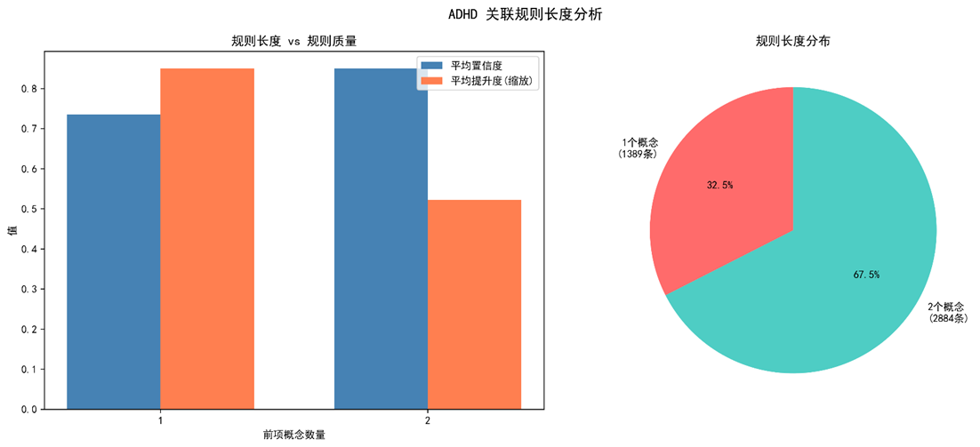
主题关联规则
挖掘目标
数据准备
数据探索
模型建立
模型评估
模型部署
本次挖掘得到 4273 条 ADHD 领域关联规则，其中以两项概念组合规则为主，占比 67.5%。组合规则具有更高的置信度，关联更稳定；单一概念规则则具有更强的提升度，关联性更具特异性。整体反映出 ADHD 研究以多主题交叉共现为主流特征。

Slide 23
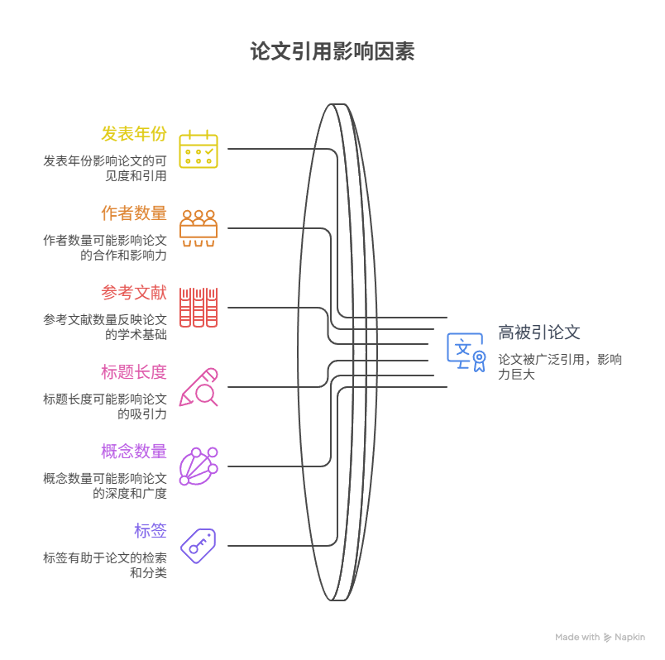
高影响力论文预测
挖掘目标
数据准备
数据探索
模型建立
模型评估
模型部署
数据集：6,551 篇 ADHD 研究论文，其中高被引论文 778 篇（占 11.9%），普通论文 5,773 篇
特征（输入）：论文发表时可获得的数值信息，例如：
发表年份、论文年龄
作者数量、机构数量、国家数量
是否国际合作、是否多机构合作
参考文献数量、参考文献密度
标题长度、摘要长度
概念数量、主题数量
标签（输出）：is_highly_cited（1=高被引，0=普通）
我们刻意排除了论文的被引用次数（cited_by_count 等），因为这些数据在论文刚发表时无法获得，我们要做的是真正的“预测”。

Slide 24
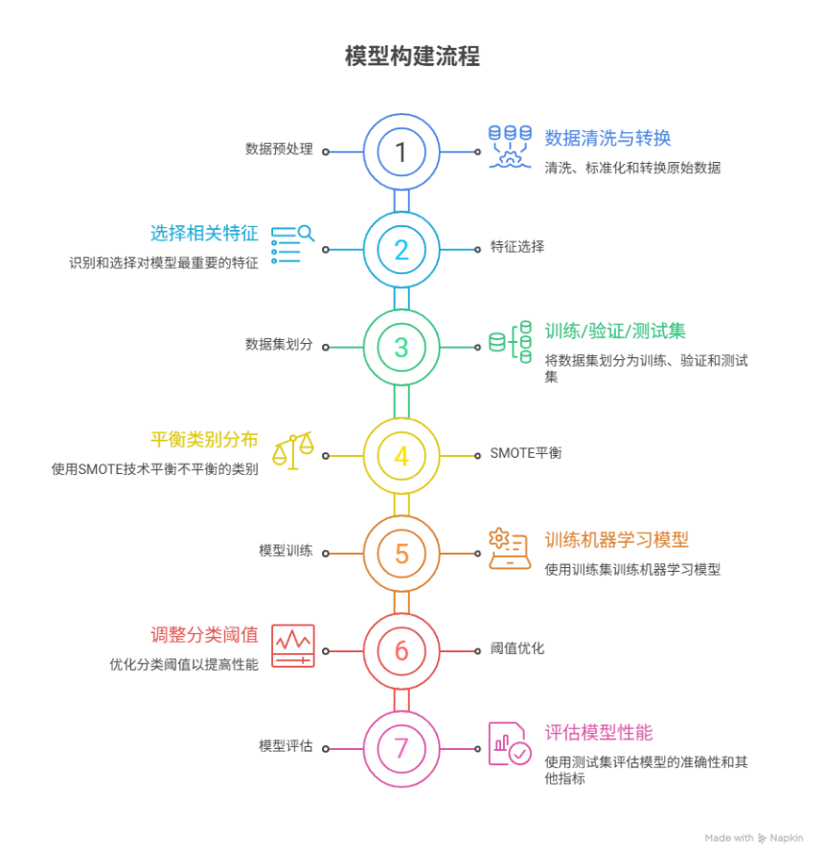
高影响力论文预测
挖掘目标
数据准备
数据探索
模型建立
模型评估
模型部署
机器学习预测模型构建流程
数据划分：60% 训练，20% 验证（调阈值），20% 测试（最终评估）
预处理：中位数填补缺失值 + StandardScaler 标准化
特征选择：SelectKBest 保留 20 个最相关特征
类别不平衡处理：使用 SMOTE 过采样，合成新的高被引论文样本，使训练集正负样本平衡（从 3,930 增至 6,926）
模型：随机森林、XGBoost、LightGBM、逻辑回归（四种主流分类器）
阈值优化：在验证集上最大化 F1 分数，自动找到最佳分类阈值

Slide 25
PART
PART 05
模型的评估

Slide 26
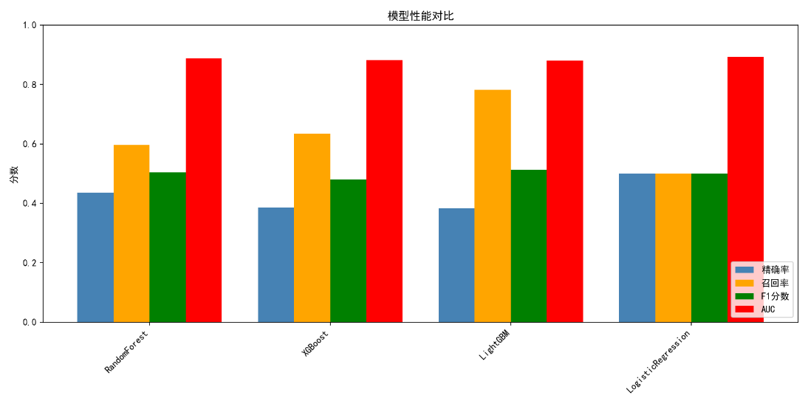
模型的评估
挖掘目标
数据准备
数据探索
模型建立
模型评估
模型部署
模型性能对比分析
模型 | 最优阈值 | 精确率 | 召回率 | F1分数 | AUC
随机森林 | 0.6502 | 0.4366 | 0.5962 | 0.5041 | 0.8877
XGBoost | 0.3784 | 0.3867 | 0.6346 | 0.4806 | 0.8824
LightGBM | 0.2556 | 0.3824 | 0.7821 | 0.5137 | 0.8804
逻辑回归 | 0.8022 | 0.5000 | 0.5000 | 0.5000 | 0.8923
由于本研究更关注高影响力论文识别能力，因此重点关注Recall与F1-score指标。
LightGBM 综合表现最佳（F1=0.5137，召回率最高 78.2%）
所有模型 AUC 均在 0.88~0.89 之间，说明区分能力良好

Slide 27
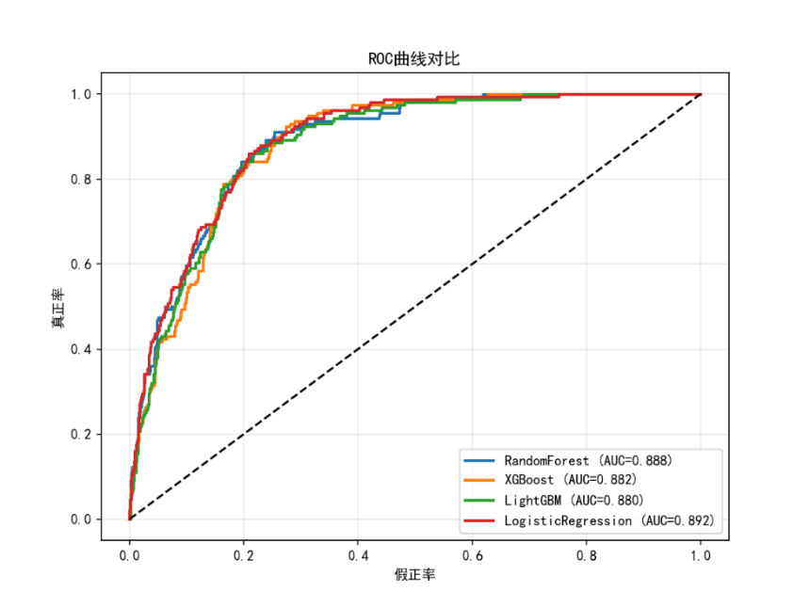
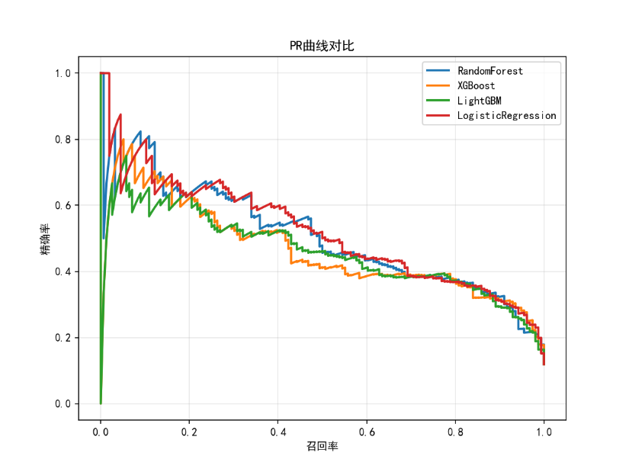
模型的评估
挖掘目标
数据准备
数据探索
模型建立
模型评估
模型部署
模型分类能力分析
ROC 曲线
四种模型的曲线均靠近左上角，AUC≈0.88
说明模型区分正负类的能力良好。
PR 曲线
展示精确率与召回率的权衡
LightGBM 在召回率较高时仍能保持一定的精确率。

Slide 28
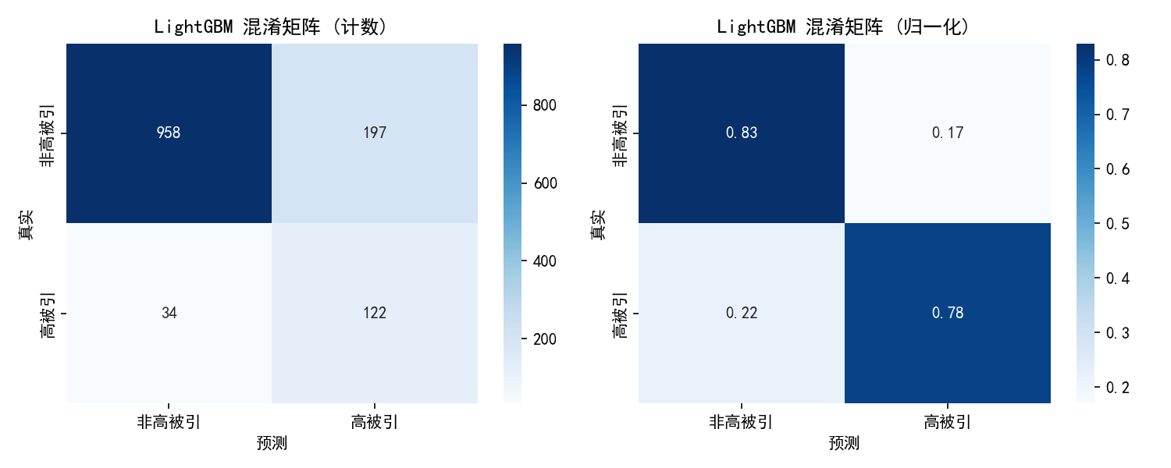
模型的评估
挖掘目标
数据准备
数据探索
模型建立
模型评估
模型部署
LightGBM 模型混淆矩阵分析
精确率 38.2%：模型预测为高被引的论文中，约 38% 确实是高被引
召回率 78.2%：真正的高被引论文中，约 78% 被模型成功识别
F1 分数 0.514：精确率与召回率的调和平均，综合性能
AUC 0.880：模型对正负样本的排序能力较强（接近 0.9）

Slide 29
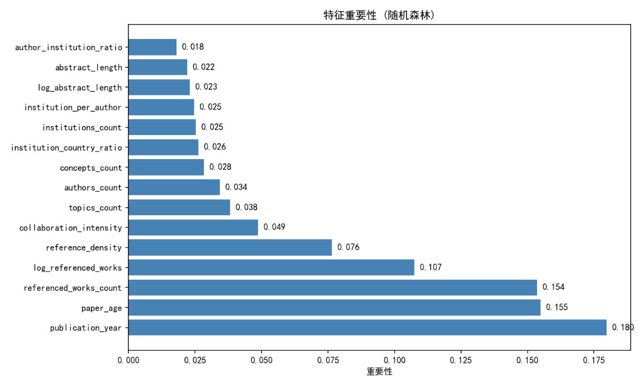
模型的评估
挖掘目标
数据准备
数据探索
模型建立
模型评估
模型部署
影响高影响力论文的关键因素
实验结果表明： 发表年份、论文年龄、 参考文献数量等特征对高影响力论文预测具有重要作用。 说明说明具有较长传播时间、 更充分文献积累的论文， 更容易形成较高学术影响力。

Slide 30
PART
PART 06
模型的部署

Slide 31
模型的部署
挖掘目标
数据准备
数据探索
模型建立
模型评估
模型部署
保存模型
训练好的模型
封装预测函数
输入→预处理→预测→输出
提供服务
网页/API/本地脚本
+ 特征选择器
+ 最优阈值
+ 标准化器
如何让模型服务实际应用
① 保存模型：将 LightGBM 模型、标准化器、特征选择器、最优阈值（0.2556）等对象保存为文件（如 .pkl 格式），方便随时加载使用。
② 封装预测函数：写一个简单的函数，输入新论文的 20 个特征，内部完成预处理、特征筛选、模型预测，输出高被引概率（0~1）和最终分类（0/1）。
③ 提供服务：将函数嵌入到 Web 服务（如投稿系统后端）、本地小软件或 Excel 插件中，让编辑或作者使用。

Slide 32
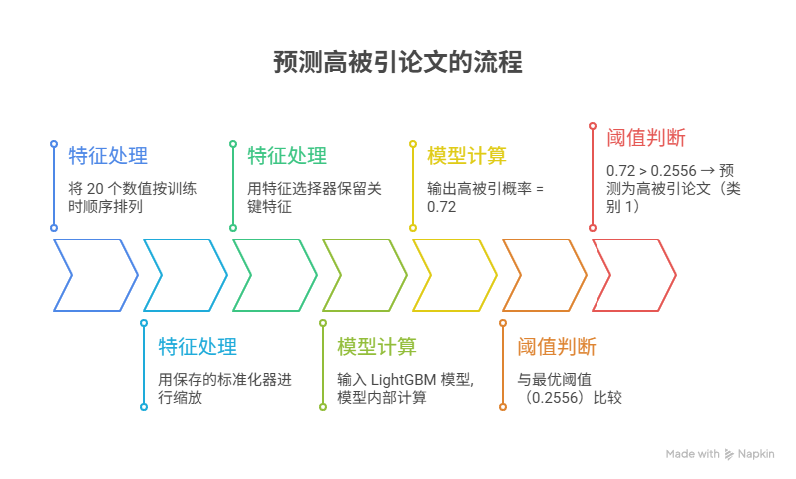
模型的部署
挖掘目标
数据准备
数据探索
模型建立
模型评估
模型部署
预测示例
特征 | 示例值 | 含义
发表年份 | 2024 | 新论文
作者数量 | 4 | 小团队合作
机构数量 | 3 | 三所高校
是否国际合作 | 1（是） | 跨国合作
参考文献数量 | 68 | 引用较多
论文年龄（当前年份-发表年份） | 2 | 近年发表
标题长度 | 110 | 适中
摘要长度 | 280 | 内容充实
其余特征略 | ... | ...
│ 高被引概率：72%
│ 预测类别：高被引论文 (1)
│ 建议：该论文有较大潜力成为高被引
│ 建议重点关注或推荐顶刊
输出结果示例

Slide 33

模型的部署
挖掘目标
数据准备
数据探索
模型建立
模型评估
模型部署
核心功能
发现 ADHD 领域当前研究热点
识别主题趋势与前沿方向
聚类
帮助该领域科研人员快速把握领域重点
为选题、立项、基金申报提供依据
应用价值
核心功能
识别跨学科、跨主题的潜在联系
推荐新兴、交叉、高潜力研究方向
关联规则
辅助科研人员拓展研究边界
为机构合作、学科交叉提供依据
应用价值

Slide 34
项目研究意义
1
2
3
对研究者
对科研机构
对领域发展
能够快速定位热点主题、找到创新方向、提升论文影响力。
通过优化团队布局、指导跨机构或者跨国合作、提高科研产出质量。
实现 ADHD 领域研究的数据化、科学化，推进该领域进一步发展。使其更加普及，不再出现“人人确诊ADHD”。

Slide 35
A D H D
A
D
H
D
A D H D
Thank You!
[张苏芯|冯世欣|程一娇]

